Slide 1
Україна у добу кризи тоталітарного режиму
1. Повоєнна розруха та відбудова народного господарства в СРСР
2. «Хрущовська відлига» 1953-1964 рр.
3. Роки застою 1964-1985 рр.
4. Перебудова та розпад СРСР

Slide 2
1. Повоєнна розруха та відбудова народного господарства
Людські жертви 27 млн. осіб. У руїнах лежали 1700 міст, 70 тис. сіл.
Особливості відбудови:
- 1946-1950 рр. 4-а п’ятирічка
- при відбудові ставка робилась на важку промисловість та енергетику (88% капіталовкладень) за рахунок легкої промисловості, сільського господарства (7% капіталовкладень);
-використання праці в’язнів концтаборів та військовополонених.
- зниження цін на продовольчі і промислові товари;
- низький рівень життя населення.
- використання трудового ентузіазму народу.
- голод 1946-1947 рр. (посуха і неврожай).

Slide 3
Наслідки:
зміцнення сталінського режиму.
у 1950 р. виробництво промислової продукції склало 115 % порівняно з 1940 р. Проте обсяг виробництва легкої промисловості у 1950 р. складало лише 80% довоєнного. Тобто відбудова завершена в 1950 р.
нові репресії. Ждановщина – кампанія посилення партійного контролю за культурним життям СРСР. Це наступ на інтелігенцію, назва від секретаря ЦК ВКП (б) А. Жданова, соратника Сталіна.

Slide 4
Культурне життя України.
Освіта: запроваджена обов’язкова 7-річка, русифікація.
Картина «Хліб» 1949 р. Тетяни Яблонської, роман «Прапороносці» О. Гончара.
Наука: Академію Наук у 1946-1962 рр. очолював Палладін (біохімік), до нього – Богомолець.
Ждановщина – кампанія посилення партійного контролю за культурним життям СРСР. Це наступ на інтелігенцію, назва від секретаря ЦК ВКП (б) А. Жданова, соратника Сталіна. 1946-1948 (1953) рр.
Складові:
боротьба з буржуазним націоналізмом,
боротьба з «безрідним космополітизмом»,
лисенківщина.
Лисенківщина – кампанія зі знищення генетики і вчених в цій галузі. В 1948 р. піддана критиці генетика. Ініціатор – Трохим Лисенко.
Наслідки:
- розкол інтелігенції
- відірваність від світової культури.

Slide 5
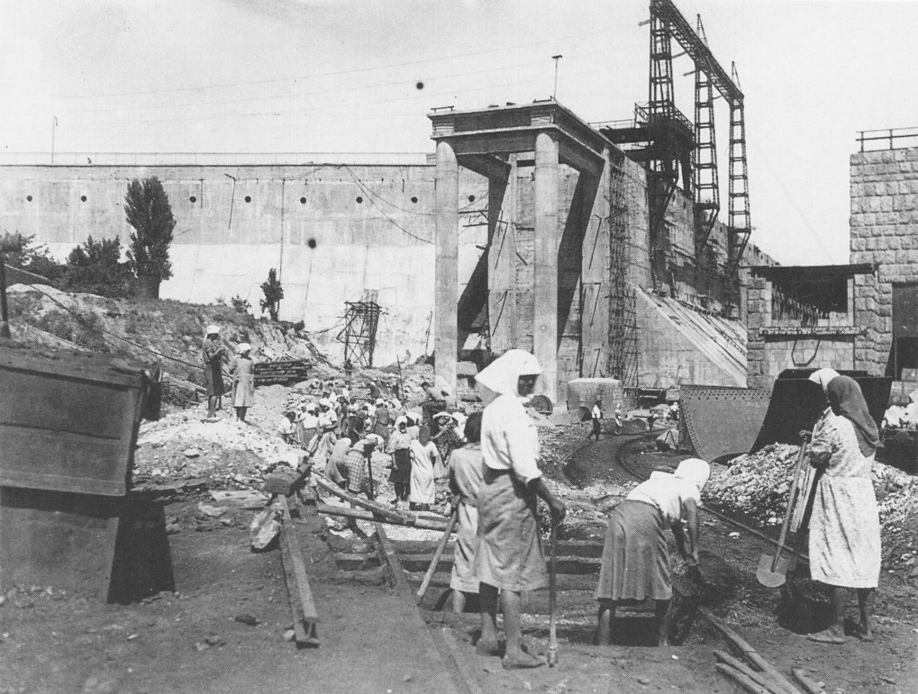
Жінки на відбудові Дніпрогесу. Запоріжжя, 1947 р.

Slide 6
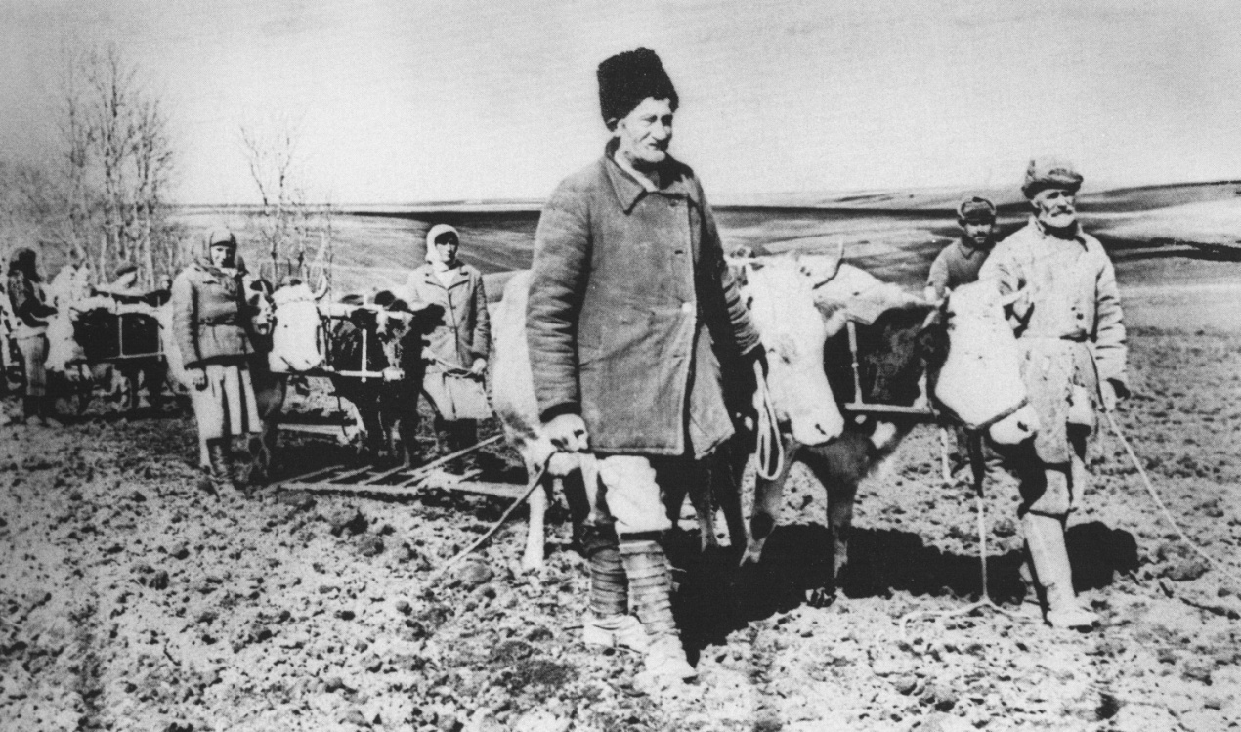
Колгосп «Жовтень» Кам’янець-Подільської обл. 1946р.

Slide 7
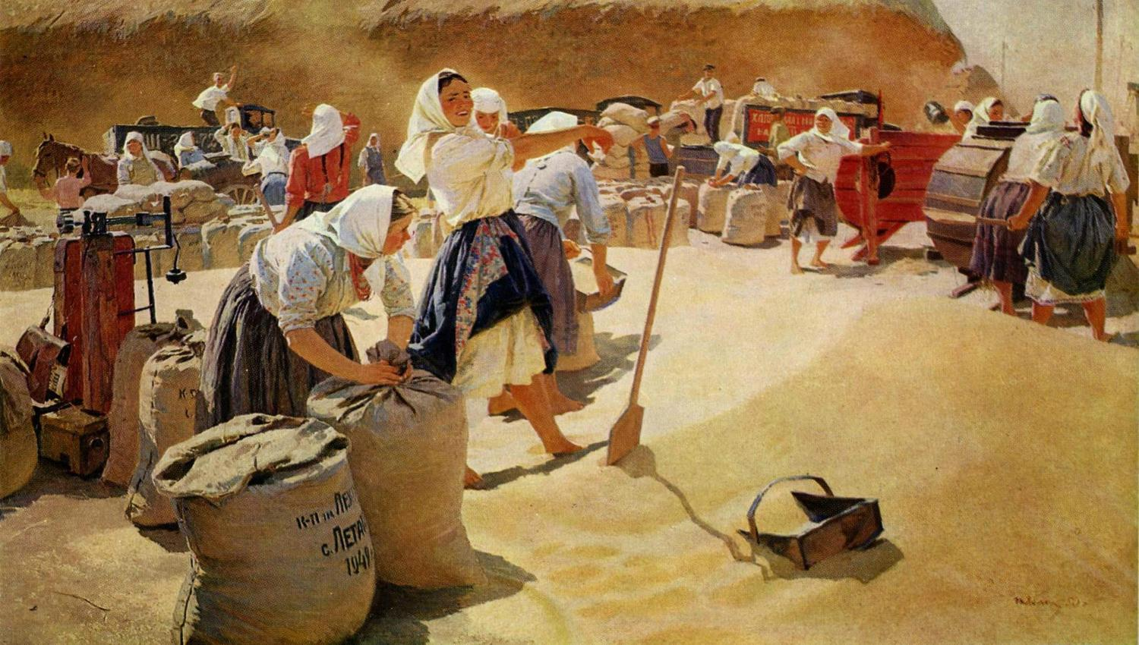
Картина «Хліб» 1949 р. Тетяни Яблонської

Slide 8
2. Відлига 1953-1964 рр.
5 березня 1953 р. помер Й. В. Сталін. У вересні 1953 р. 1-м секретарем ЦК КПРС обирають М. Хрущова.
На XX з’їзді КПРС в лютому 1956 р. він зачитав доповідь «Про культ особи та його наслідки». Засудив Сталіна та його репресії, розпочато реабілітацію громадян, репресованих у попередні роки. Розпочалася десталінізація.
Десталінізація – процес подолання наслідків діяльності Сталіна. Спроба частково реформувати тоталітарний режим (1953-1964 рр.).
Була непослідовною та обмеженою. Критикувалася особистість Сталіна, а не радянська система.

Slide 9
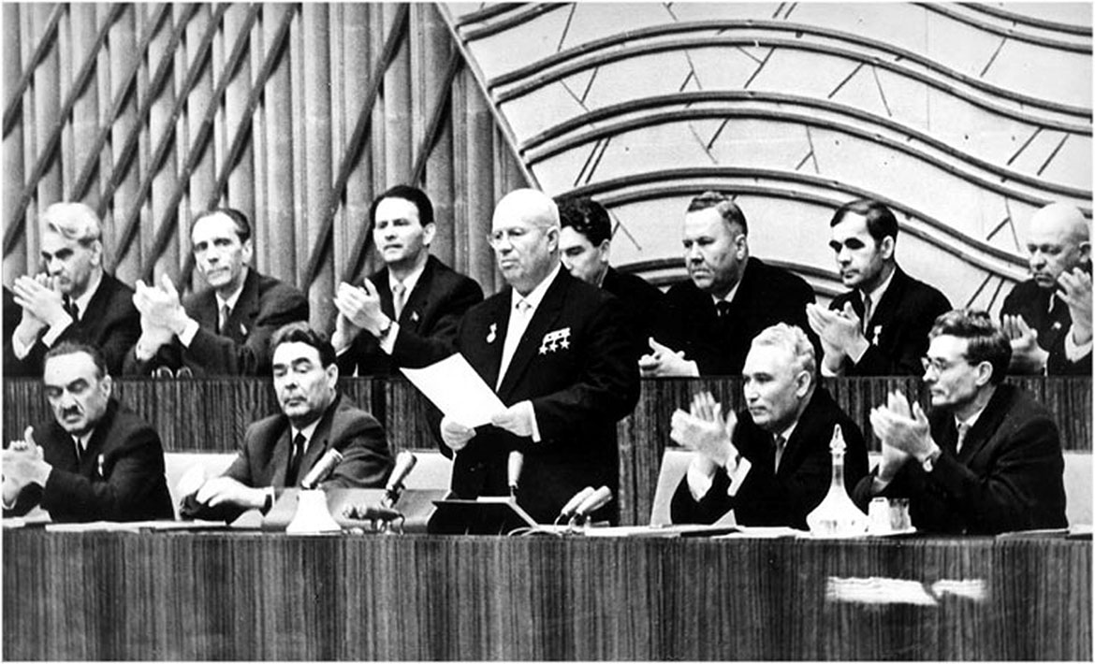
XX з’їзд КПРС, лютий 1956 р.

Slide 10
Реформи Хрущова:
Промисловість
– ліквідовано галузеві міністерства, створено територіальні органи управління - раднаргоспи.
Сільське господарство
– кукурудзяна епопея, освоєнні цілини (СРСР вперше закупив хліб за кордоном).
Соціальна сфера
- Житлове будівництво – хрущовки.
Реформи Хрущова суперечливі і непослідовні. Викликали незадоволення всіх верств населення.

Slide 11
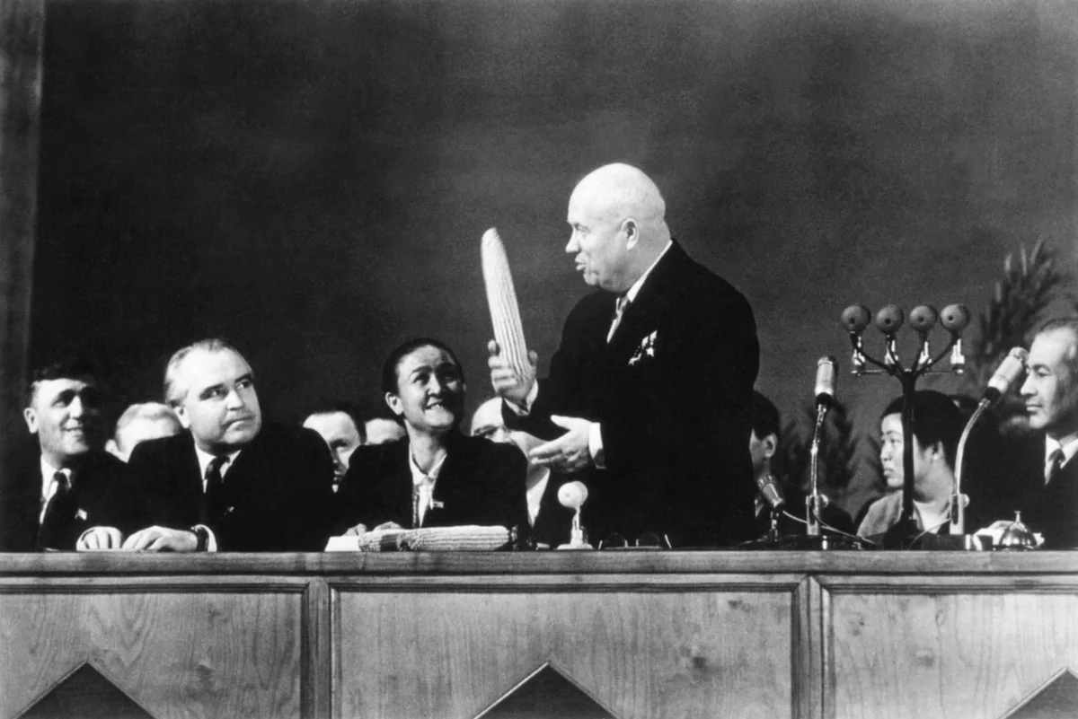
Кукурудзяна епопея М. Хрущова

Slide 12
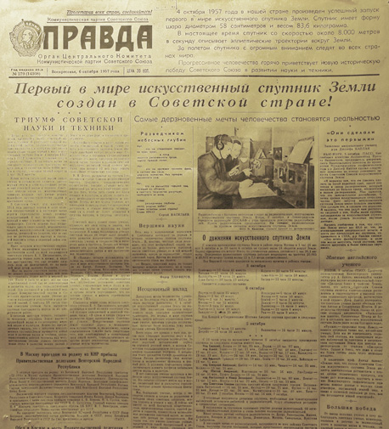
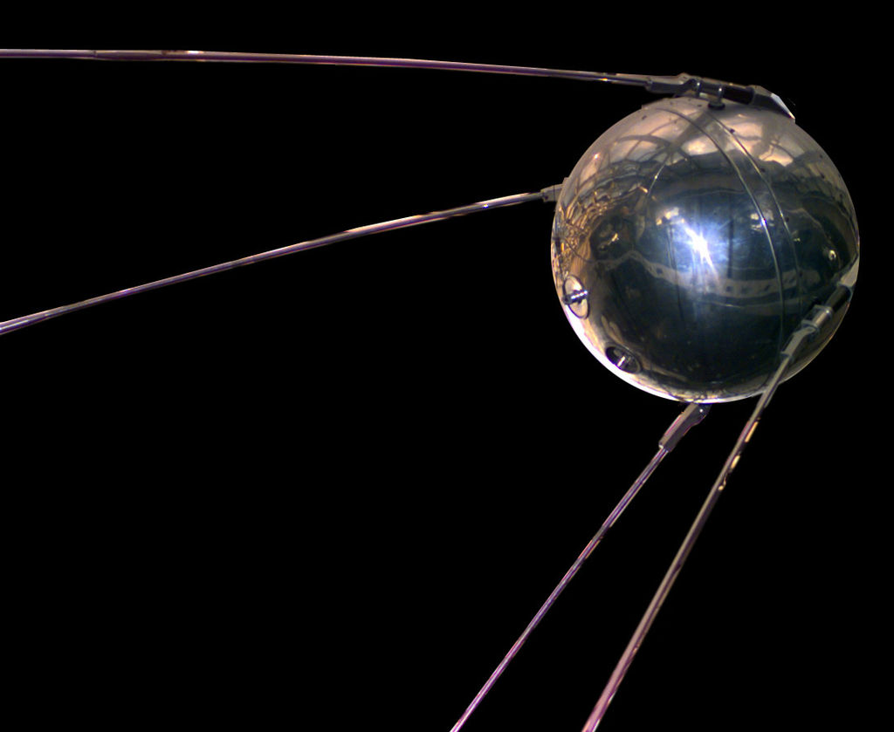
Перший штучний супутник Землі запущено 4 жовтня 1957 р.

Slide 13
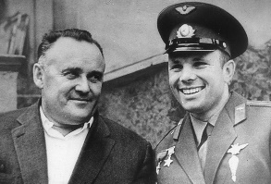
С. Корольов та Ю. Гагарін

Slide 14
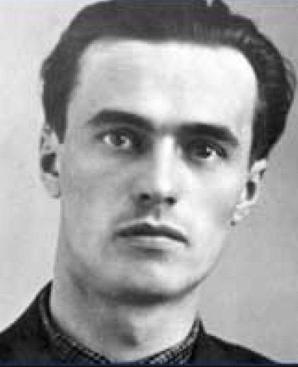
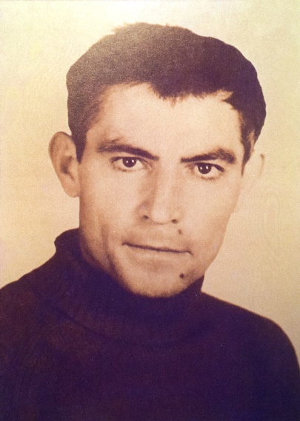
Василь Симоненко
Василь Стус

Slide 15
3. Роки застою 1964-1985 рр.
У жовтні 1964 р. Пленум ЦК КПРС звільнив Хрущова від обов’язків першого секретаря. Генеральним секретарем ЦК КПРС став Леонід Брежнєв.
Період 1964-1985 рр. в історії СРСР отримав назву «застій». Це період поглиблення кризи радянського суспільства.
Застій
1. Розвинутий соціалізм – перехідний етап між соціалізмом та комунізмом. Введений в обіг в період застою. Цим влада визнала, що побудова комунізму стала справою невизначеного майбутнього.
2. Неосталінізм – реабілітація особи Сталіна, формування культу особи Брежнєва. Боротьба з дисидентами.
3. Стагнація – застій, спад економіки.

Slide 16
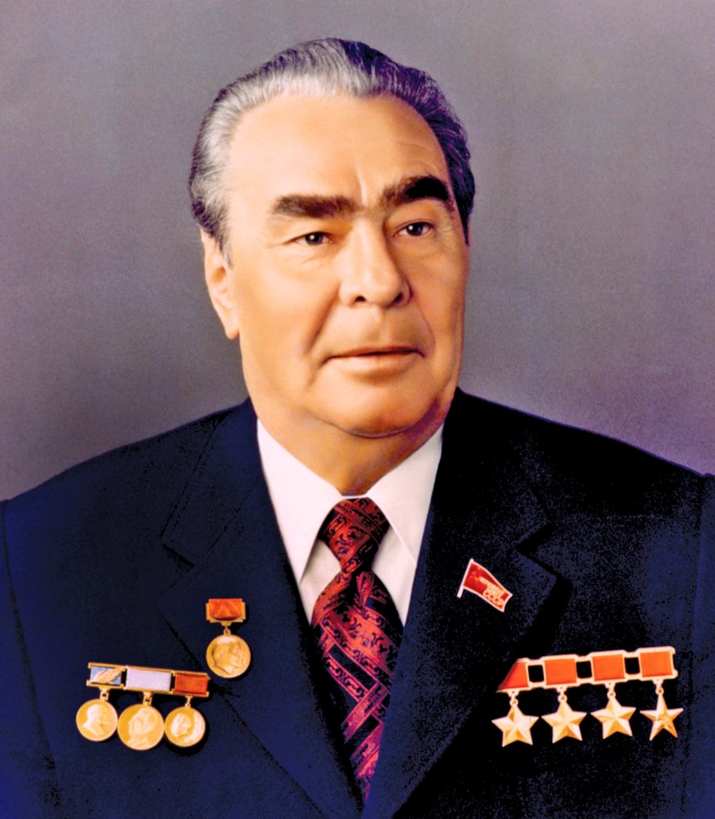
Перший секретар ЦК КПРС Л. Брежнєв
(1964-1982 рр.)

Slide 17
Дисидентський рух
Причини активізації:
1. криза системи
2. русифікація
3. наступ неосталінізму.
Течії:
- національна (Дзюба, Чорновіл),
- релігійна (Й. Тереля)
- правозахисна (УГГ, Руденко, Григоренко).

Slide 18
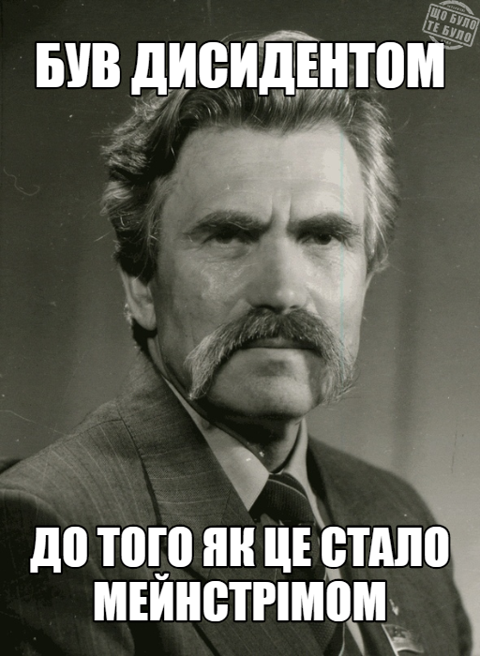

Slide 19
Методи боротьби:
- 1965 р. під час прем’єри з критикою 1-ї хвилі арештів дисидентів виступили Дзюба, Чорновіл, Стус.
- листи-протести
- самвидав – одна з форм діяльності дисидентів. Нелегальне виробництво і поширення нецензурованої літератури. («Лихо з розуму» В. Чорновіл).

Slide 20
Основні твори самвидаву:
1. Іван Дзюба «Інтернаціоналізм чи русифікація?» (1965 р.) критика національної політики радянської влади.
2. В. Чорновіл «Лихо з розуму», «Правосуддя чи рецидиви терору».
3. М. Брайчевський «Приєднання чи возз’єднання».
4. памфлет B. Мороза «Репортаж із заповідника імені Берії».
5. есей Є. Сверстюка «Собор у риштованні».
Етапи:
1. поч. 1960‑х рр. – розповсюдження літературних творів;
2. 1963–1968 рр. – поява анонімних політичних статей;
3. 2 пол. 1960‑х-1980‑ті рр. – документи програмного політичного характеру.

Slide 21
Політична криза: виявилася у війні в Афганістані (1979-1989 рр.) та нездатності вийти з неї. Сформувався новий правлячий клас – номенклатура.
Леонід Брежнєв помер у 1982 р.
Його політику продовжили Юрій Андропов (1982-1984 рр.) і Костянтин Черненко (1984-1985 рр.).
Спроби подолати застій, кризу, успіху не мали.

Slide 22
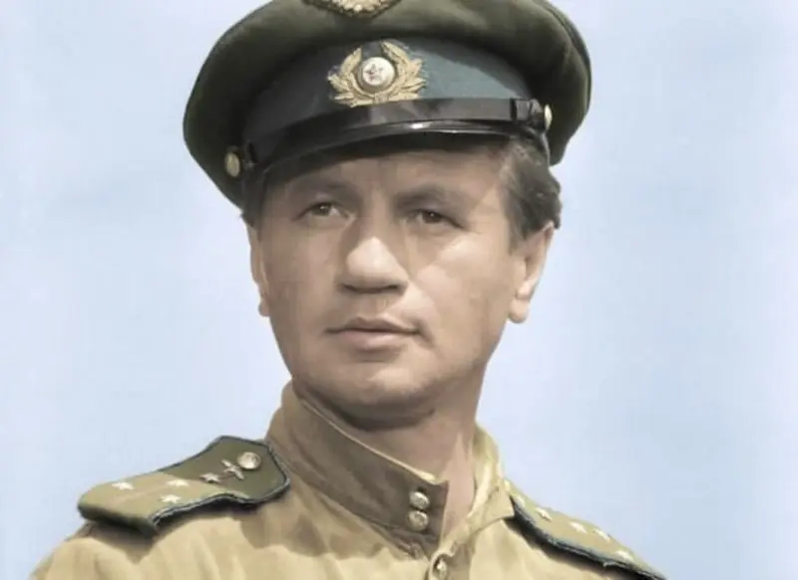
Леонід Биков

Slide 23
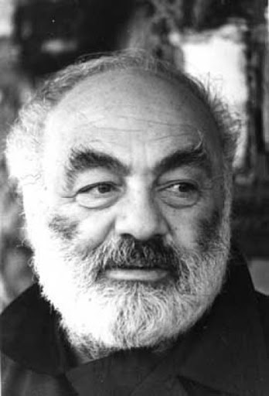
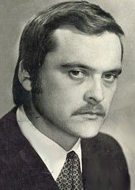
Сергій Параджанов
Іван Миколайчук

Slide 24
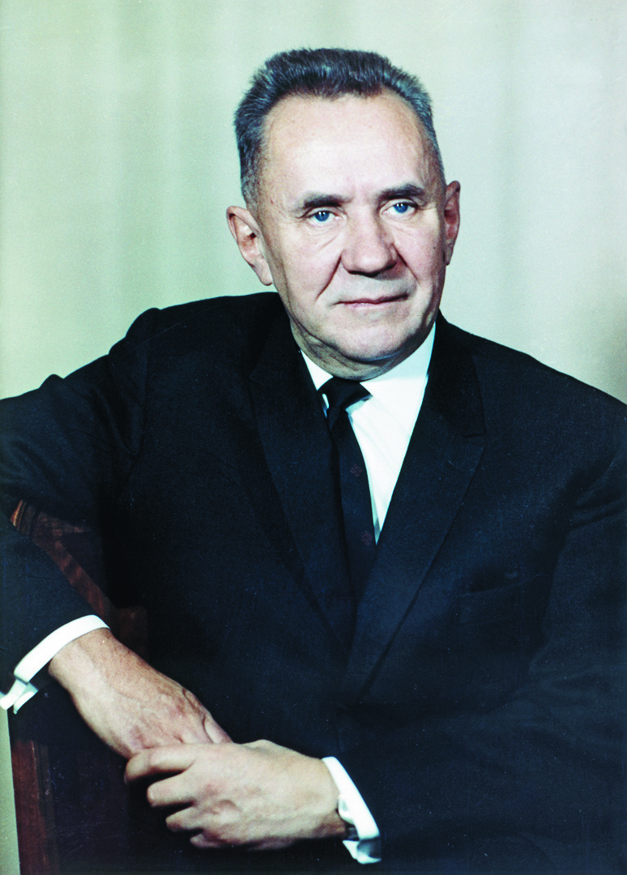
Голова Ради Міністрів СРСР
О. Косигін

Slide 25
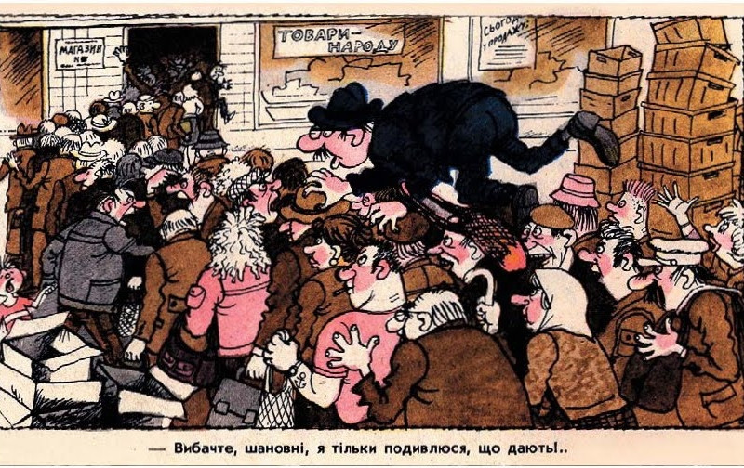
Карикатура на дефіцит

Slide 26
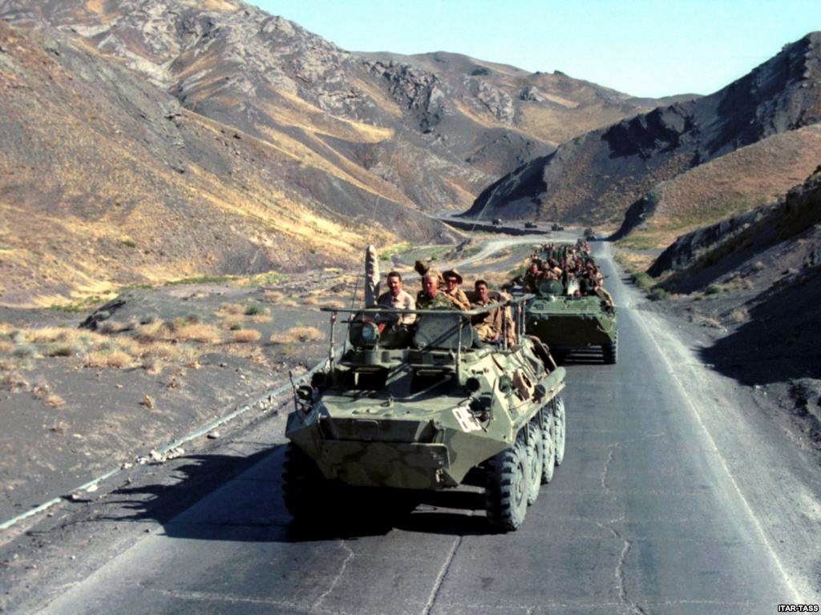
1979-1989 рр. Афганська війна

Slide 27
4. Перебудова та розпад СРСР
У березні 1985 р. Генсеком ЦК КПРС був обраний М. С. Горбачов.
Перебудова – політичний курс КПРС, спрямований на модернізацію суспільно-політичної, економічної та ідеологічної сфер життя. (1985-1991 р.)
Перебудова
1. прискорення – удосконалення економіки.
2. гласність – прозорість дій влади, відміна цензури. Курс на багатопартійність, плюралізм.
3. нове мислення – невтручання у справи інших держав.

Slide 28
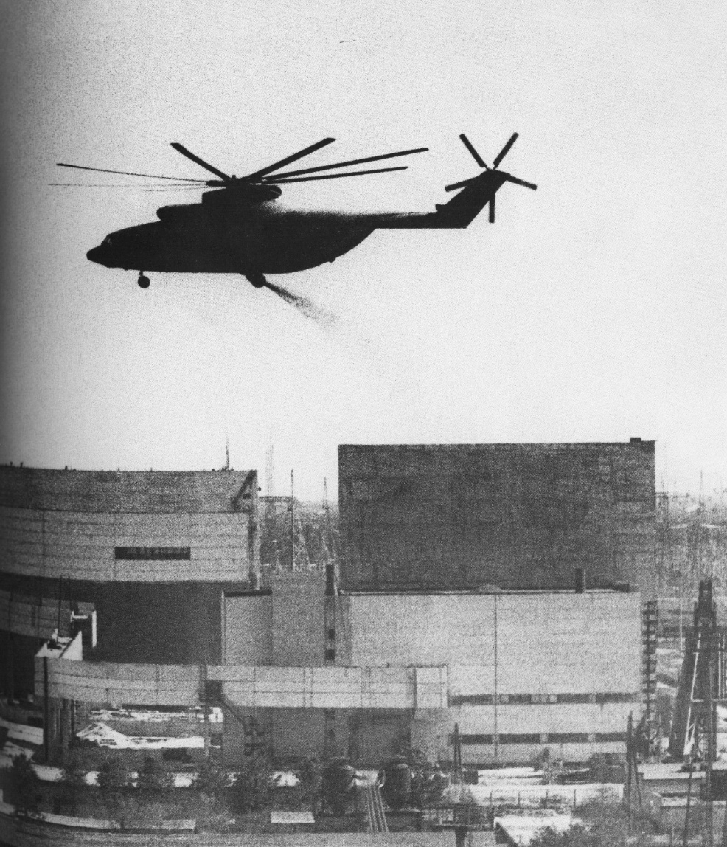
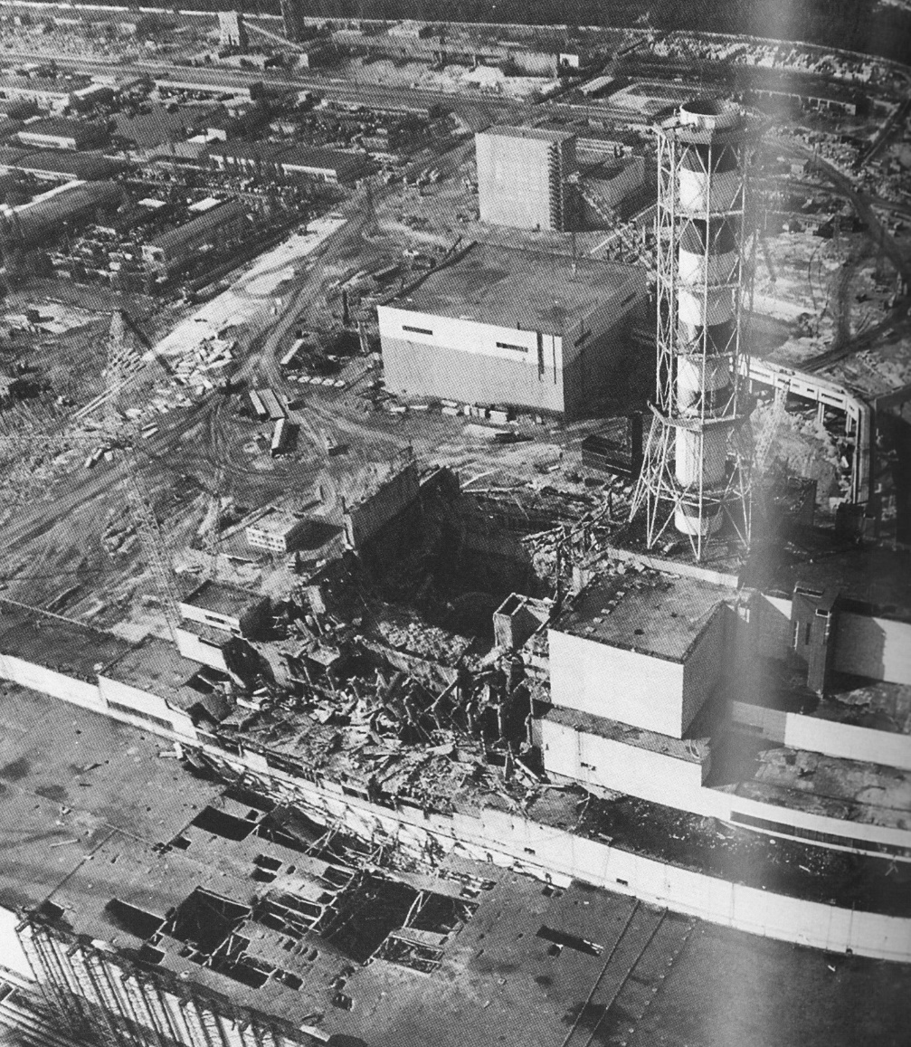
Вертоліт засипає пролом у даху
4-го блоку спеціальною сумішшю. ЧАЕС, 1986 р.
ЧАЕС після аварії.
1986 р.

Slide 29
В 1990 р. Литва, Естонія й Латвія прийняли декларації про суверенітет, улітку декларації про суверенітет прийняли Верховна Рада Росії (12 червня) і Верховна Рада України (16 липня), після чого «парад суверенітетів» охопив інші республіки.
7–8 грудня 1991 р. президенти Росії й України Б. Єльцин і Л. Кравчук, а також голова Верховної Ради Білорусії С. Шуш­ке­вич у Біловезькій пущі, оголосили про припинення існування СРСР й утворення Співдружності Незалежних Держав (СНД). (В СНД увійшли всі колишні радянські союзні республіки, за винятком прибалтійських).
Причини розпаду СРСР:
- соціально-економічна криза
- падіння авторитету КПРС
- активізація національно-визвольних рухів.

